Slide 1
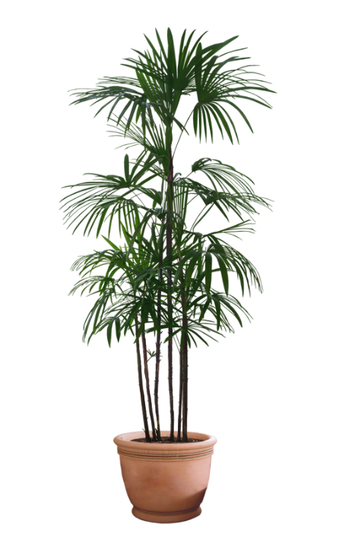
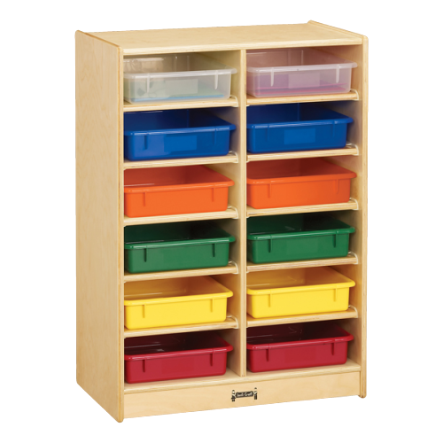
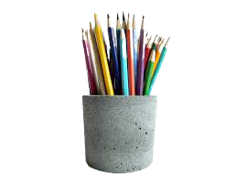
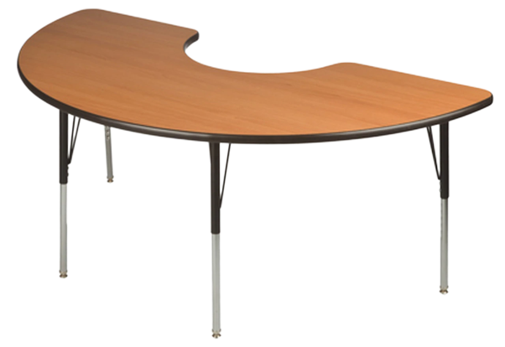
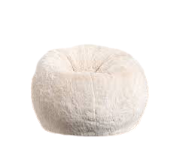
بسم الله الرحمن الرحيم
الإثنين
1442/7/10هـ
الرابعة
علوم
اليوم :
التاريخ:
الحصة:
المادة:
قراءة
الصور
الاستراتيجيات
الموضوع :
الحوار
والمناقشة
العصف
الذهني
المخاليط

Slide 23
مراجعة المفردات
مسألة اليوم
نهاية الحصة
التقويم
أتأكد
مثال
أستعد
الهدف

